Slide 1
MEDIA MENGAJAR
Seni Budaya
UNTUK SD/MI KELAS 4

Slide 2
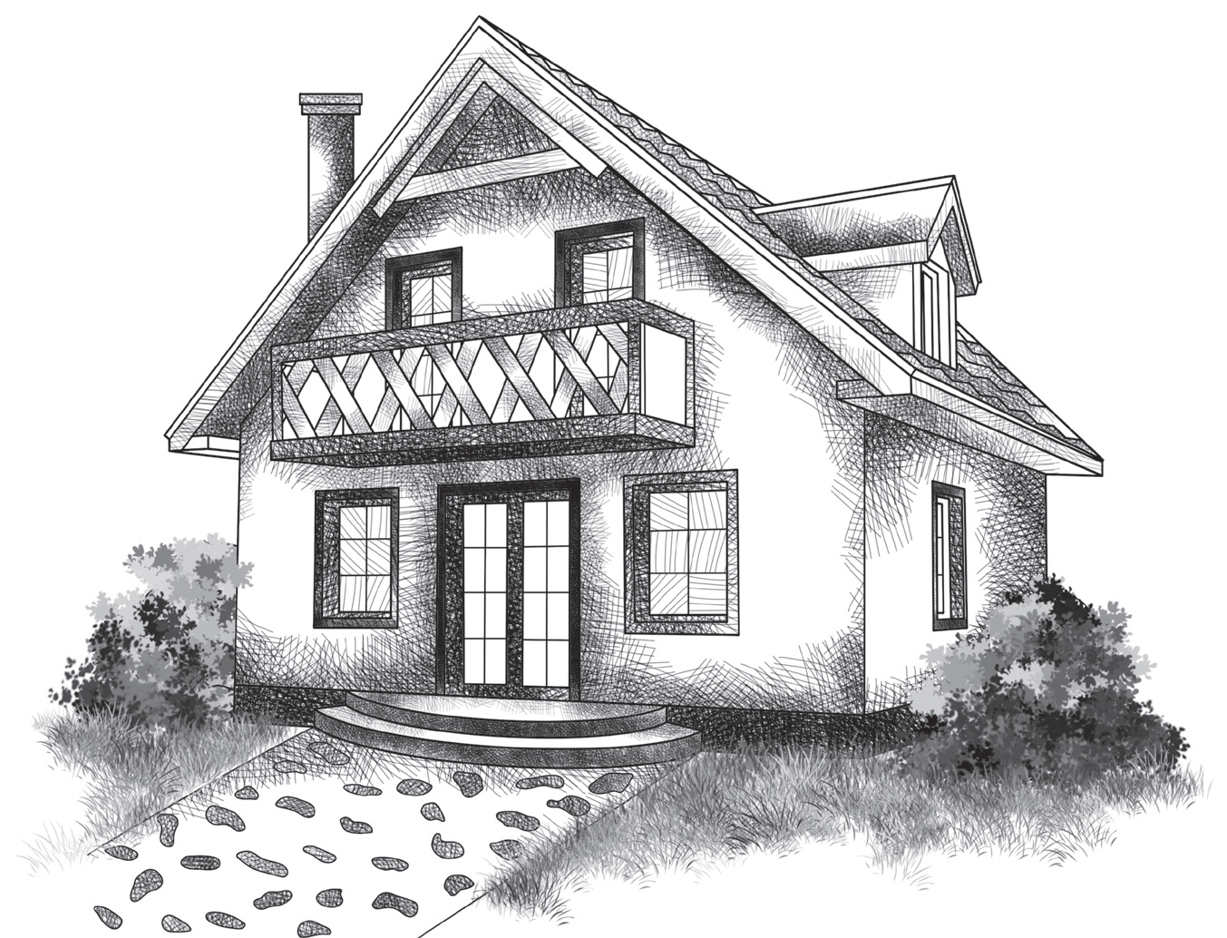
Bab
Seni Rupa: Lingkungan sebagai Objek Seni
1
Tujuan Pembelajaran
Mengidentifikasi bentuk-bentuk rumah yang ada di sekitar.
Menggambar rumah tetangga yang dipilih berdasarkan prinsip seni rupa (sketsa, warna, dan perspektif).
Mengidentifikasi tekstur dan jenisnya.
Mengidentifikasi bahan-bahan alami untuk membuat tekstur.
Merancang sebuah tekstur berdasarkan ide, pengetahuan, bahan, dan teknik yang dipelajari.
Membuat tekstur sesuai dengan rancangan yang dibuat.
Notes:
Jika terdapat gambar cantumkan sumber gambar dgn ukuran font 10pt

Slide 3
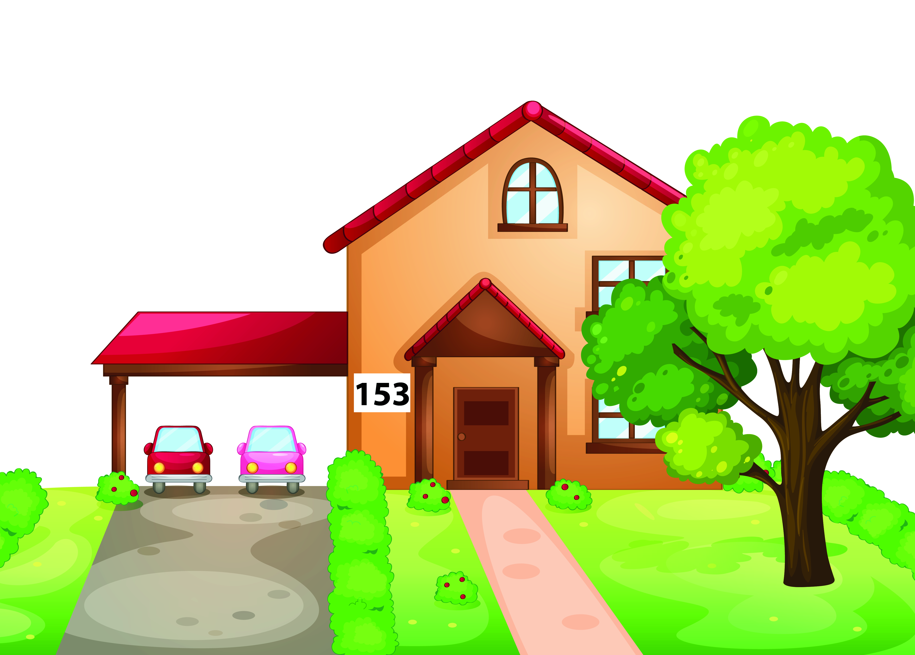
A. Menggambar Rumah
1. Mengenal Bentuk Rumah
Rumah adalah bangunan tempat berkumpul dan beristirahat bagi keluarga.
Rumah berfungsi sebagai tempat tinggal untuk waktu yang lama.

Slide 4
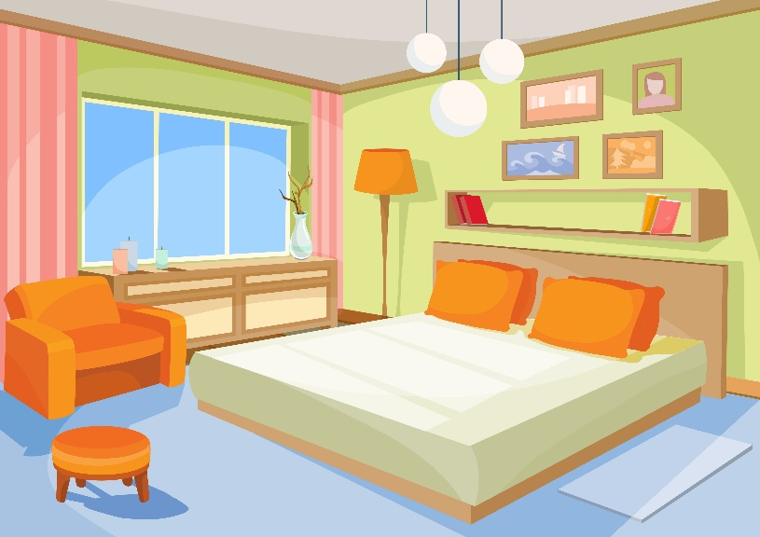
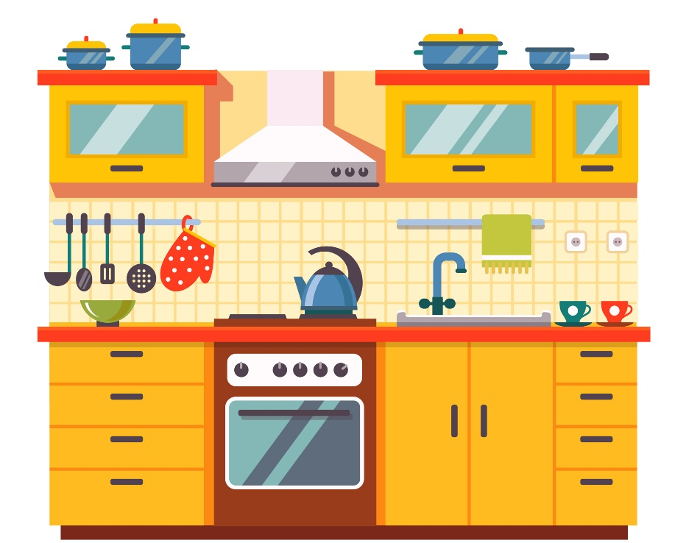
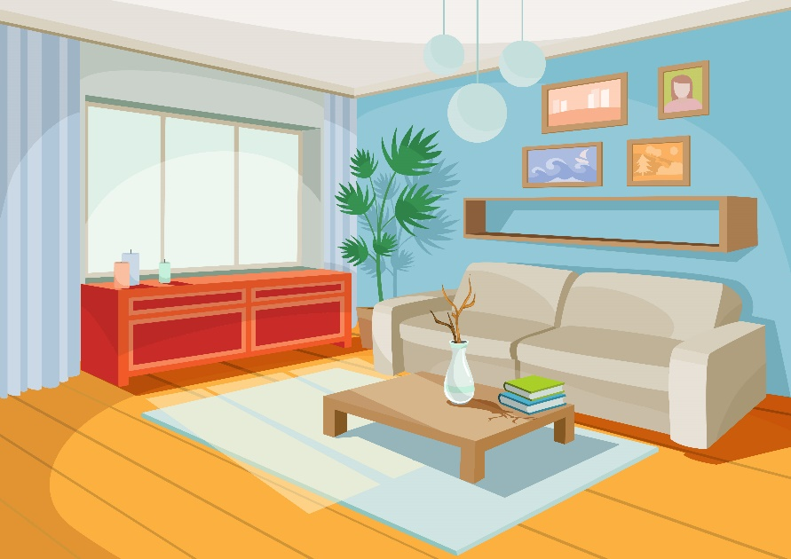
Bangunan rumah terdiri atas pondasi, dinding, atap, pintu, dan jendela.
Kamar tidur
Ruangan di dalam rumah terdiri atas ruang tamu, kamar tidur, dan dapur.
Ruang tamu
Dapur

Slide 5
2. Mari, Menggambar Rumah
Menggambar rumah dapat dilakukan dengan cara meniru (mimetis) bentuk rumah yang sudah dipilih.
Dalam menggambar rumah, harus memperhatikan prinsip seni rupa.

Slide 6
Proporsi adalah ukuran perbandingan antara bagian-bagian benda yang satu dengan bagian yang lain.
Komposisi adalah susunan atau tata letak keseluruhan benda dan ruang yang digambar.
Gelap terang, adalah benda akan terlihat lebih terang ketika terkena cahaya, begitu pun sebaliknya.
Objek gambar adalah benda yang akan digambar.

Slide 7
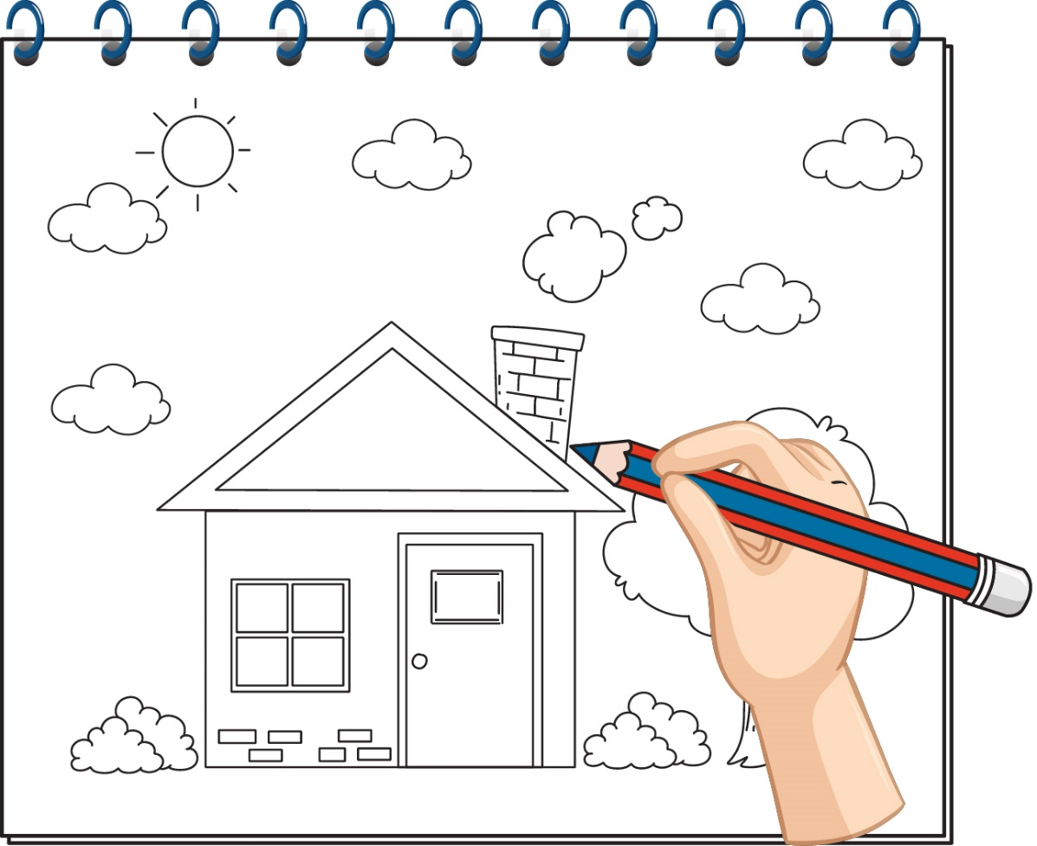
Ada beberapa langkah yang dapat dilakukan untuk menggambar rumah.
Buatlah sketsa gambar.
Tebalkan sketsa gambar menggunakan spidol hitam.
Berilah warna agar gambar tampak menarik
Gambar rumah buatanmu sudah jadi.

Slide 8
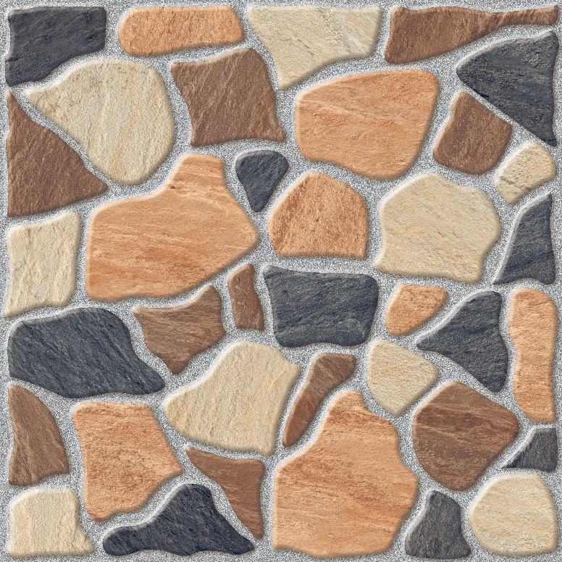
B. Tekstur
1. Pengertian dan Jenis-Jenis Tekstur
Permukaan suatu benda dapat diketahui dengan cara dilihat dan diraba disebut tekstur.
Sumber: shutterstock.com
Tekstur dibedakan menjadi dua, yaitu tekstur nyata dan tekstur semu atau maya.
Ubin bermotif batu merupakan contoh tekstur semu.

Slide 9
2. Bahan-Bahan Alami untuk Membuat Tekstur
Tekstur pada suatu benda dapat dihasilkan dengan berbagai cara dan bahan.
Misalnya, batu alam, semen, pasir, bubuk bata merah, serbuk gergaji, dan tanah.

Slide 10
3. Teknik Membuat Tekstur
a. Teknik Frottage
Pembuatan tekstur dengan teknik frottage dilakukan dengan cara meletakkan kertas di atas permukaan benda yang memiliki tekstur, seperti koin logam.

Slide 11
b. Teknik Grattage
Pembuatan tekstur dengan teknik grattage dilakukan dengan cara mengoleskan cat minyak berwarna gelap pada papan hingga kering.

Slide 12
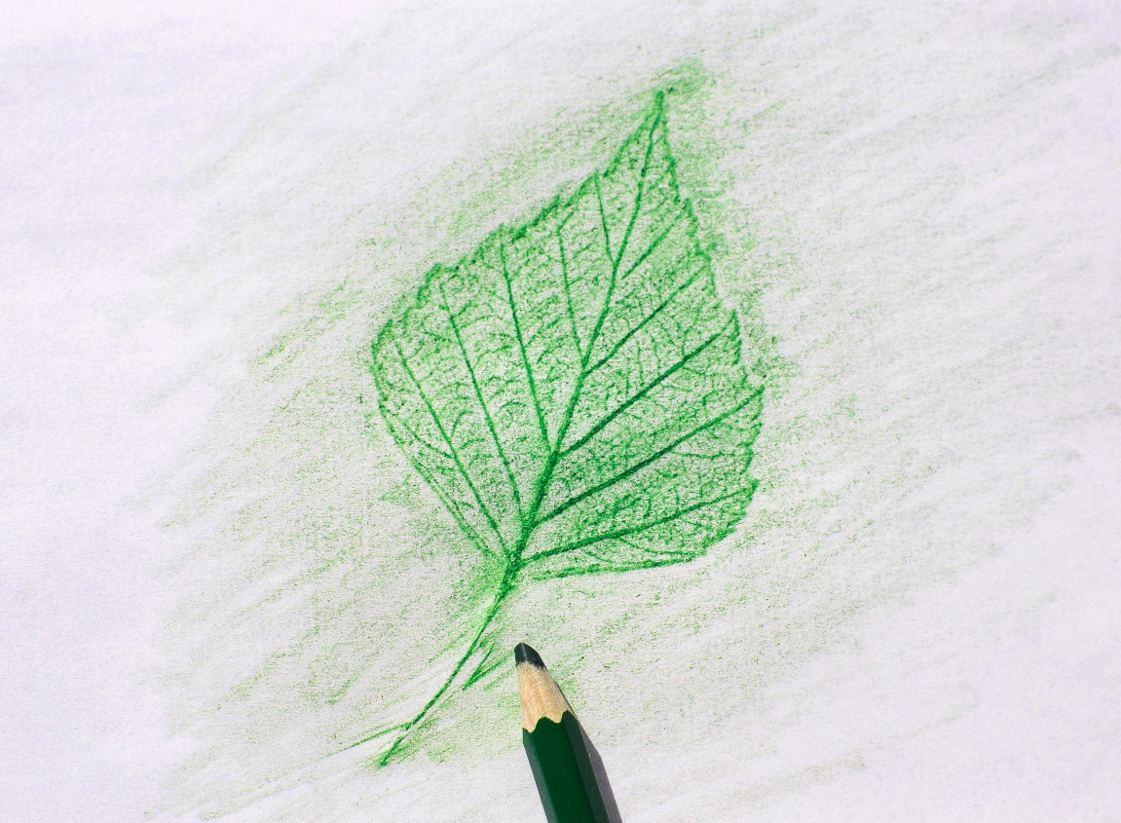
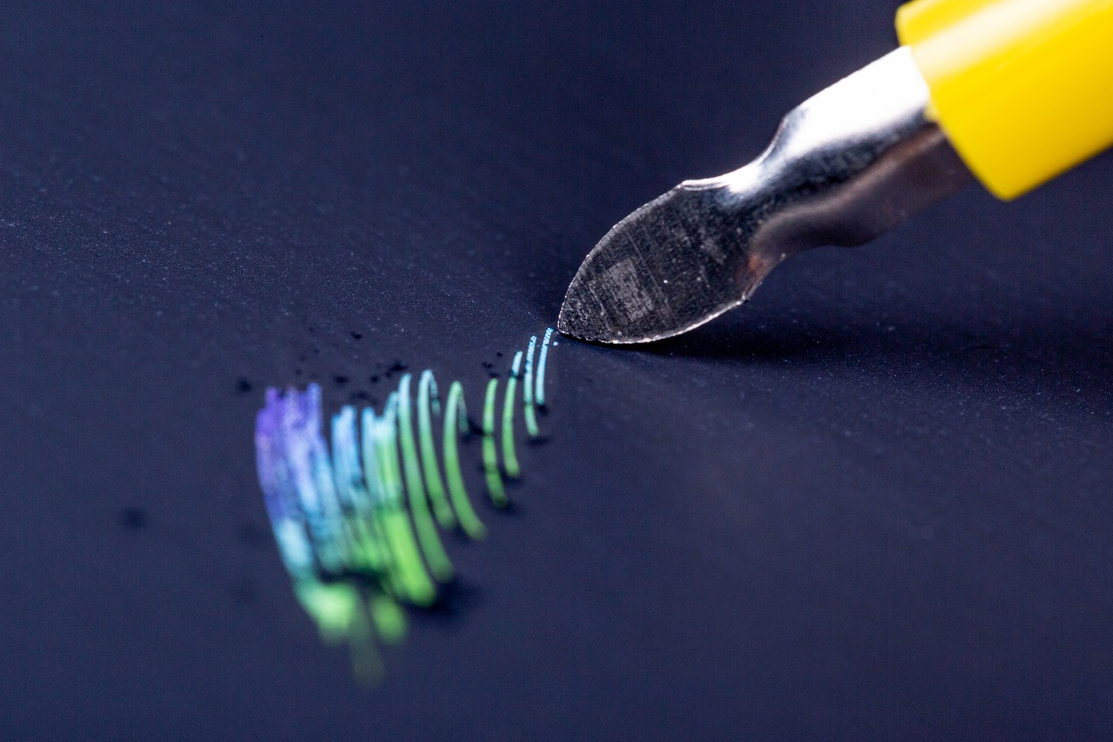
Perbandingan Teknik Frottage dan Grattage
Pembuatan tekstur dengan teknik frottage
Pembuatan tekstur dengan teknik grattage

Slide 13
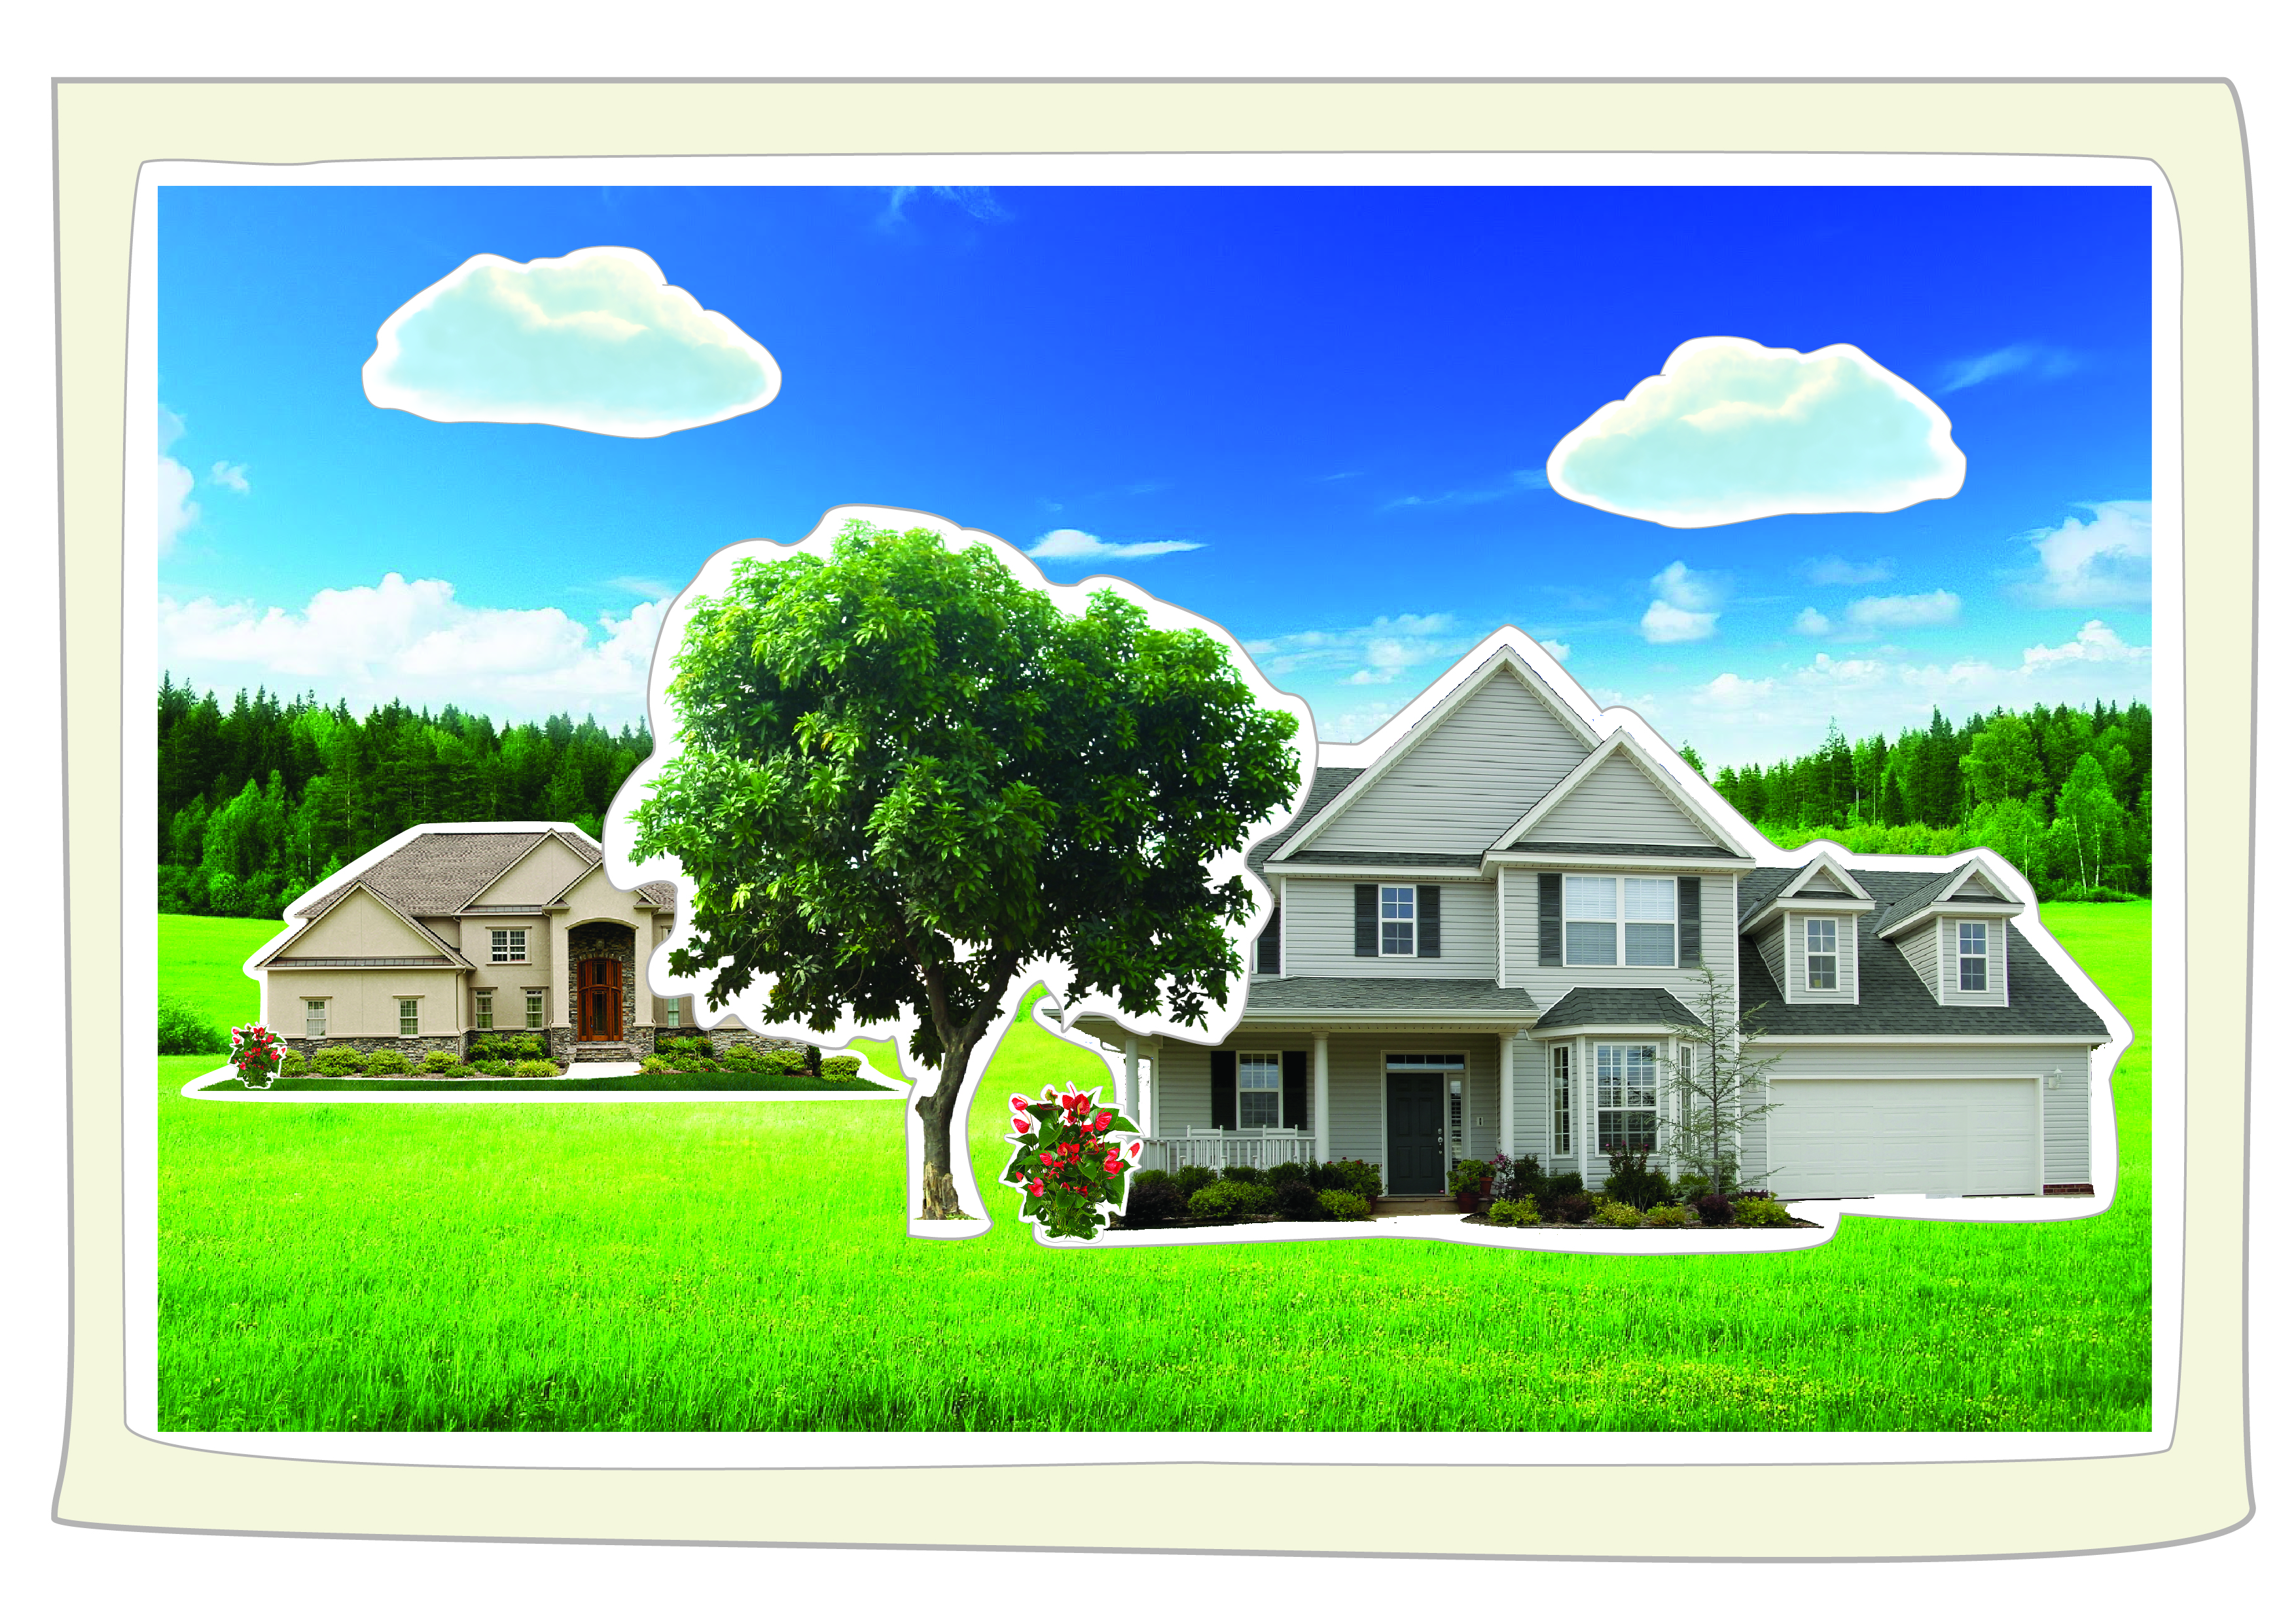
c. Teknik Tempel
Pembuatan tekstur dengan teknik tempel dilakukan dengan cara menempelkan kertas dengan lem pada permukaan benda yang bertekstur kasar.

Slide 14
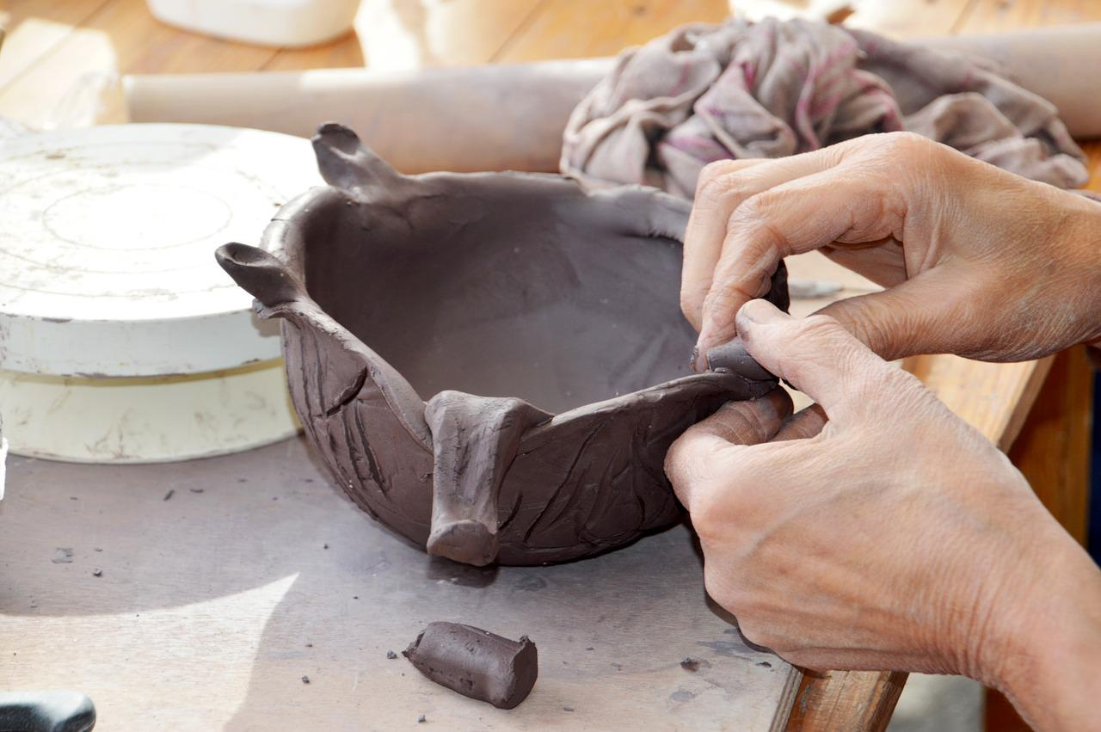
d. Teknik nyata
Tekstur nyata dibuat dari lempengan tanah liat atau plastisin.
Tanah liat dan plastisin dapat dibentuk dengan cara ditekan-tekan atau digilas hingga membentuk lempengan.
Pembuatan tekstur pada lempengan tanah liat.

Slide 15
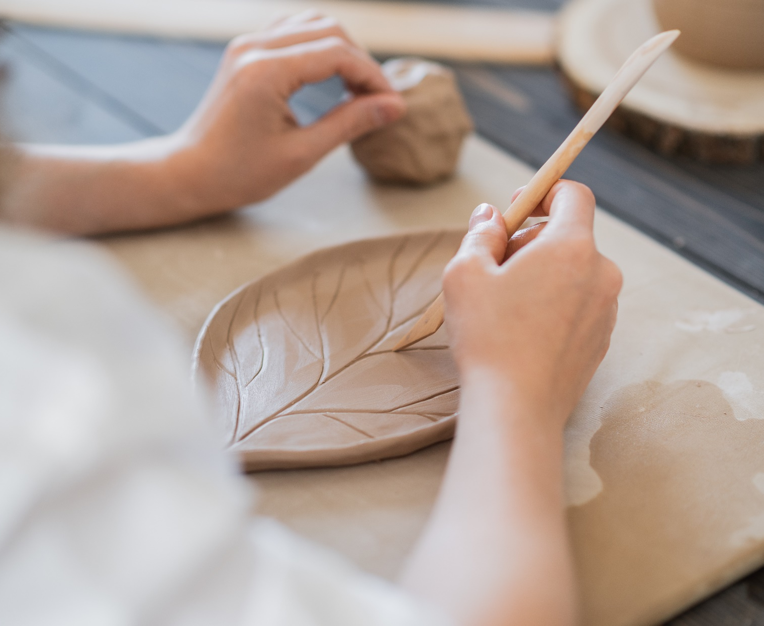
d. Teknik nyata
Setelah itu, buatlah pola gambar di atas lempengan tanah liat atau plastisin dengan cara menggoreskannya dengan sisir, batu bertekstur, atau pahat.
Pembuatan tekstur pada lempengan tanah liat.

Slide 16
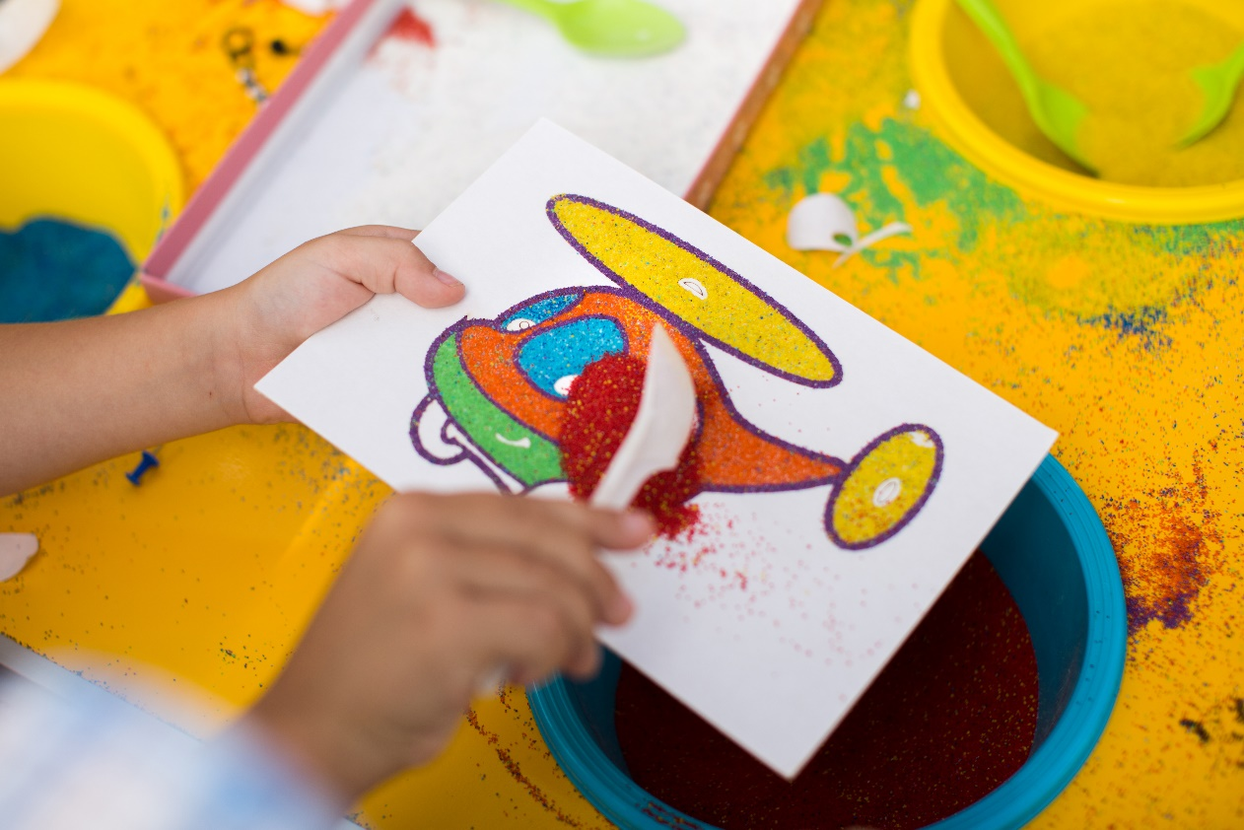
e. Tekstur dari bubuk batu bata atau serbuk kayu
Tekstur nyata juga dapat dibuat dengan menaburkan bubuk batu bata atau serbuk kayu.
Selain bubuk batu bata dan serbuk kayu, dapat menggunakan pasir untuk membuat tekstur dengan teknik ini.
Tekstur dapat dibuat dengan menaburkan pasir berwarna pada permukaan pola gambar.

Slide 17
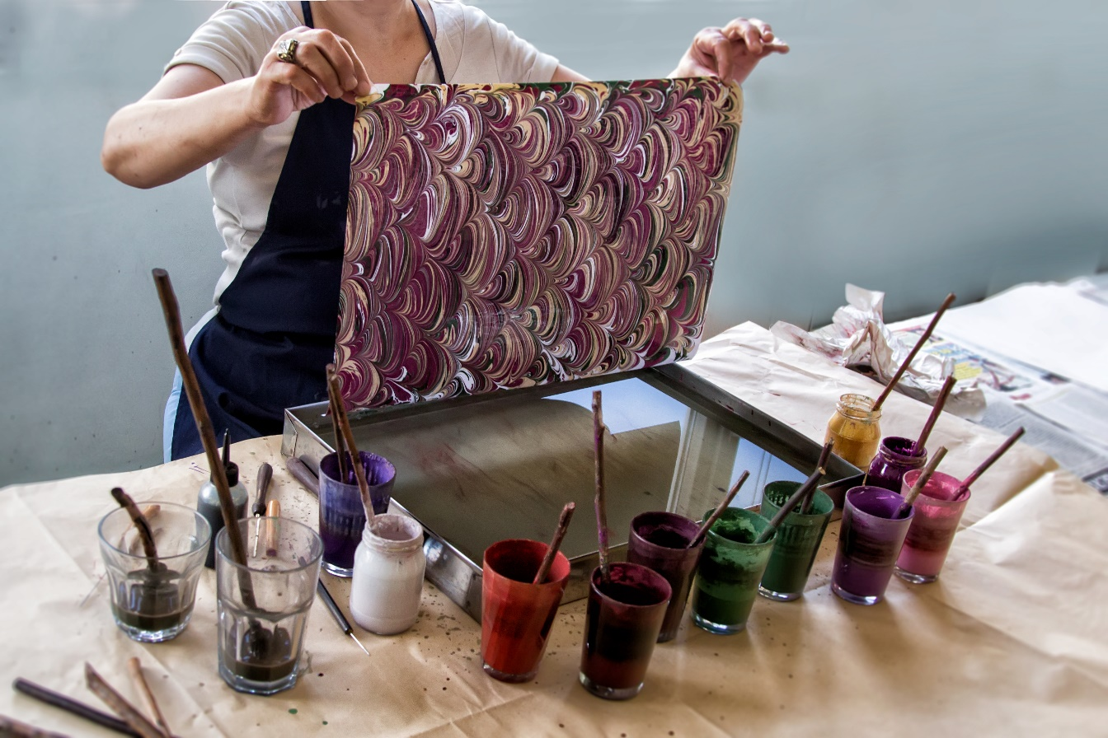
f. Tekstur semu dengan teknik ebru/swirling
Alat dan bahan yang dibutuhkan adalah ember atau nampan, air, kertas, dan cat minyak sebagai warna.
Warna cat minyak akan menempel pada kertas dan membentuk tekstur semu.
Pembuatan tekstur semu dengan teknik ebru atau swirling.

